Slide 1

Info0501 Algorithmique avancée Cours 3 Graphes Algorithmes élémentaires
Pierre Delisle
Département de Mathématiques, Mécanique et Informatique
Septembre 2020

Slide 2
Plan de la séance
Parcours en largeur
Parcours en profondeur
Bibliographie
T. H. Cormen, C. E. Leiserson, R. L. Rivest, C. Stein, "Algorithmique", 3e édition, Dunod, 2010

Slide 3
Parcours de graphe ?
Sert de base à plusieurs algorithmes
Permet d'étudier les propriétés du graphe
Le graphe est-il connexe ?
Le graphe est-il biparti ?
On pourra aussi faire des traitements sur les sommets et les arcs/arêtes durant le parcours
2 types de parcours
Largeur
Profondeur

Slide 4
Parcours de graphes en largeur

Slide 5
Parcours en largeur
Soit un graphe G = (S,A) et un sommet origine s
Emprunte les arêtes/arcs de G pour découvrir tous les sommets accessibles depuis s
Calcule la distance (plus petit nombre d'arcs)
Entre s et chaque sommet accessible
Construit un arbre de parcours en largeur
De racine s
Qui découvre tous les sommets situés à une distance k avant les sommets de distance k + 1
Durant le parcours, chaque sommet devient successivement
Non Découvert
Découvert
Découvert et tous ses sommets adjacents ont été découverts
Utilise une file pour gérer la découverte des sommets

Slide 6
flashback
Files

Slide 7
Files
Premier entré, premier sorti → FIFO
Insérer → Enfiler
Supprimer → Défiler
Implémentation par tableau (circulaire)
Au plus n - 1 éléments → tableau f [1...n]
Attribut f.queue qui indexe la queue
Enfiler : insertion en f [f.queue]
Attribut f.tête qui indexe la tête
Défiler : suppression en f [f.tete]

Slide 8
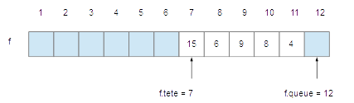
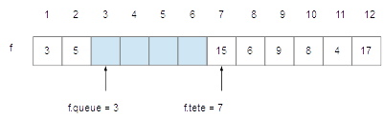
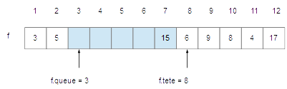
Files
File contenant 5 éléments
Après enfilage des valeurs 17, 3 et 5
Après défilage
Retourne la valeur 15
L'emplacement 7 n'est plus accessible
ENFILER (f, x)
O(1)
DÉFILER (f)
O(1)
RECHERCHER ?

Slide 9
FIN DU FLASHBACK
Files

Slide 10
FLASHBACK
Arbres

Slide 11
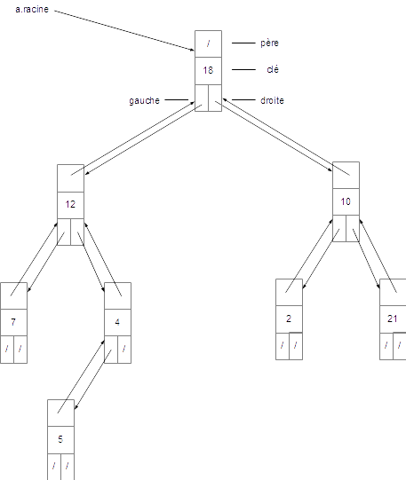
Arbres (binaires)
Représentation chaînée
Chaque nœud/objet contient les attributs
clé
père → pointeur vers le père (NIL pour la racine)
gauche → pointeur vers le fils gauche
droit → pointeur vers le fils droit
racine → pointeur sur l'élément racine (NIL si arbre vide)
Temps d’exécution ?
Dépend de l'ordre et de l'organisation des noeuds
Certaines propriétés doivent être respectées pour que les arbres puissent constituer un dictionnaire efficace
On verra ça un peu plus tard...

Slide 12
FIN DU FLASHBACK
Arbres

Slide 13
Parcours en largeur
Exemple 1 : Parcours en largeur

Slide 14
Temps d’exécution du parcours en largeur
Initialisation de S sommets
O(S)
Chaque sommet est enfilé une fois et défilé une fois
O(S)
Chaque liste d'adjacence est parcourue une fois (quand le sommet est défilé)
Somme des longueurs de toutes les listes → O(A)
Total
O(S + A)

Slide 15
Parcours de graphes en profondeur

Slide 16
Parcours en profondeur
On descend plus profondément dans le graphe chaque fois que c'est possible
On explore les arcs du sommet découvert le plus récemment
Si on trouve un sommet non découvert, on l'explore tout de suite même si on n'a pas exploré tous les autres arcs du sommet en cours
On revient en arrière plus tard pour explorer les arcs restants
Construit une forêt de parcours en profondeur
Le parcours en profondeur date chaque sommet
Date de début → découverte du sommet
Date de fin → toute la liste d'adjacence du sommet a été examinée
Exemple 2
Parcours en profondeur

Slide 17
Temps d’exécution du parcours en profondeur
Initialisation de S sommets
O(S)
Chaque liste d'adjacence est parcourue une fois
Somme des longueurs de toutes les listes → O(A)
Total
O(S + A)

Slide 18
Parcours en profondeur itératif
Utilise une pile pour gérer la découverte des sommets

Slide 19
FLASHBACK
Piles

Slide 20
Piles
Dernier entré, premier sorti → LIFO
Insérer → Empiler
Supprimer → Dépiler
Implémentation par tableau
Au plus n éléments → tableau p [1...n]
Possède un attribut p.sommet qui indexe l'élément le plus récemment inséré
p[1] → élément situé à la base de la pile
p[p.sommet] → élément situé au sommet de la pile

Slide 21
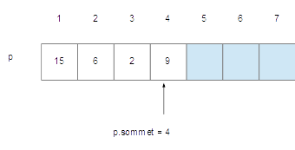
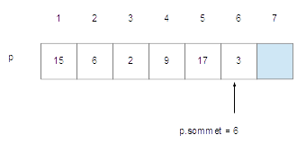
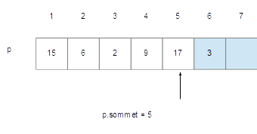
Piles
Après empilage successif des valeurs 15, 6, 2 et 9
Après empilage successif des valeurs 17 et 3
Après un dépilage
On récupère la valeur 3
La case 6 est ensuite non définie, on ne peut pas la réutiliser
EMPILER (p, x)
O(1)
DÉPILER (p)
O(1)
PILE-VIDE (p)
O(1)
RECHERCHER ?

Slide 22
Programmation ?
Java
C++
Piles
Classe Stack (legacy)
Piles et Files
Interface Deque (ArrayDeque, LinkedList)
addFirst(..), addLast(..), removeFirst(), removeLast()
Listes
Interface List (ArrayList, LinkedList)
Tas/Files de priorité
Classe PriorityQueue
Piles
Template stack (containers : vector, deque, list)
push(..) (push_back), pop() (pop_back), …
Files
Template queue (containers : deque, list)
push(..) (push_back), pop() (pop_front), …
Listes
Template list (container : doubly linked list)
Tas/Files de priorité
Template priority_queue (cont. : vector, deque)

Slide 23
FIN DU FLASHBACK
Piles

Slide 24
Parcours en profondeur itératif
Exemple 3 : parcours en profondeur itératif en utilisant une pile – Version simple
La version itérative avec comportement identique à la version récursive est un peu plus complexe et sera vue en TD

Slide 25
Prochain cours Arbres couvrant de poids minimum

